Slide 1
Предоставление муниципальной услуги
«Прием заявлений о зачислении в муниципальные образовательные организации, реализующие программы общего образования» с использованием федеральной портальной формы на Едином портале государственных и муниципальных услуг

Slide 2
Когда подавать заявление:
С 00:00 01.04.2023 до 23:59 30.06.2023– прием детей, зарегистрированных на территории, за которой закреплена конкретная образовательная организация, в том числе имеющих первоочередное и преимущественное право зачисления в муниципальные образовательные организации;
С 00:00 06.07.2023 до 23:59 05.09.2023 - прием детей, не зарегистрированных на территории, за которой закреплена конкретная образовательная организация, в том числе имеющих первоочередное и преимущественное право зачисления в муниципальные образовательные организации.

Slide 3
Какие документы необходимы для заполнения заявления:
паспорт родителя (законного представителя);
свидетельство о рождении ребенка;
документ о регистрации ребенка по месту жительства или пребывания;
документ, подтверждающий первоочередное и преимущественное право зачисления в муниципальное образовательные организации (при наличии права).

Slide 4
Правом преимущественного приема будут пользоваться следующие категории детей:
дети, в том числе усыновленные (удочеренные) или находящиеся под опекой или попечительством в семье, включая приемную или патронатную семью, при приеме в образовательную организацию, в которой обучаются их брат и (или) сестра (полнородные и неполнородные, усыновленные (удочеренные), дети, опекунами (попечителями) которых являются родители (законные представители) этих детей, или дети, родителями (законными представителями) которых являются опекуны (попечители) этих детей (основание – Приказ Министерства просвещения РФ от 02.09.2020 № 458 «Об утверждении Порядка приема на обучение по образовательным программам начального общего, основного общего и среднего общего образования»).
Обращаем внимание родителей!
Для данной категории детей при зачислении в образовательную организацию не будет учитываться регистрация на закрепленной за образовательной организацией территории (Постановление Администрации города Екатеринбурга от 02.03.2023 № 493 «О закреплении муниципальных общеобразовательных организаций за территориями муниципального образования «город Екатеринбург»).

Slide 5
Правом первоочередного приема будут пользоваться следующие категории детей:
дети сотрудников, имеющих специальные звания и проходящих службу в учреждениях и органах уголовно-исполнительной системы, органах принудительного исполнения РФ, федеральной противопожарной службы Государственной противопожарной службы, таможенных органов РФ (основание – Федеральный закон от 30.12.2012 № 283-ФЗ «О социальных гарантиях сотрудникам некоторых федеральных органов исполнительной власти и внесении изменений в отдельные законодательные акты Российской Федерации»);
дети сотрудников полиции (основание – Федеральный закон от 07.02.2011 № 3-ФЗ «О полиции»);
дети военнослужащих по месту жительства их семей (основание – Федеральный закон от 27.05.1998 № 76-ФЗ «О статусе военнослужащих»).
Обращаем внимание родителей!
Для данной категории детей при зачислении в образовательную организацию регистрация на закрепленной за образовательной организацией территории будет учитываться (Постановление Администрации города Екатеринбурга от 02.03.2023
№ 493 «О закреплении муниципальных общеобразовательных организаций за территориями муниципального образования «город Екатеринбург»).

Slide 6
Если нет регистрации на ЕПГУ
(нет учетной записи)
Если родитель не был зарегистрирован на ЕПГУ (не получал, не подтверждал учетную запись), то можно подойти в отделения МКУ ЦМУ или ГБУ СО МФЦ, и вместе с консультантами в зоне общественного доступа заполнить необходимые данные для регистрации на ЕПГУ, и получить подтверждение учетной записи.

Slide 7
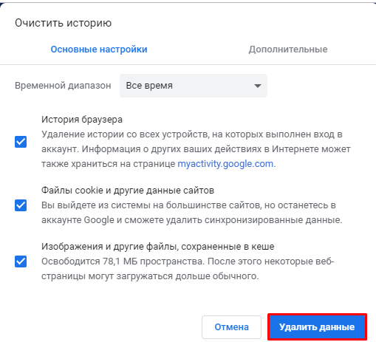
Общие рекомендации
Проверьте, подтверждена ли Ваша учетная запись на сайте «Госуслуги».
До начала записи обновите Ваш браузер. Специалисты службы сопровождения Единого портала рекомендуют использовать Google Chrome.
Очистите кэш (историю браузера).
Проверьте баланс услуги «Интернет». Важно, чтобы с 00:00 01.04.2023 он был положительным, так как обычно провайдеры списывают оплату в начале нового дня.
Рекомендуем перед записью перезапустить Ваш браузер и зайти на портал снова через главную страницу, не использовать сохраненные ссылки на услугу. Используйте рекомендуемые методы перехода к форме заявления.

Slide 8
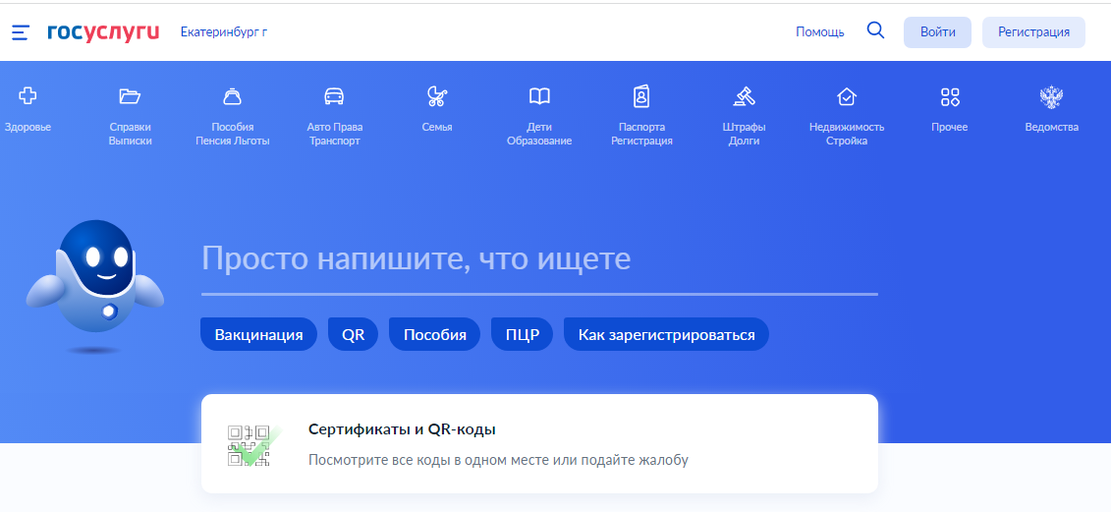
Как получить услугу
В адресной строке набрать www.gosuslugi.ru
Нажать кнопку «Войти»

Slide 9
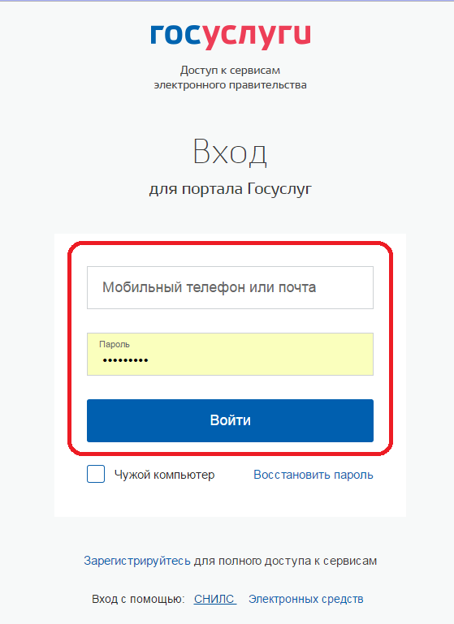
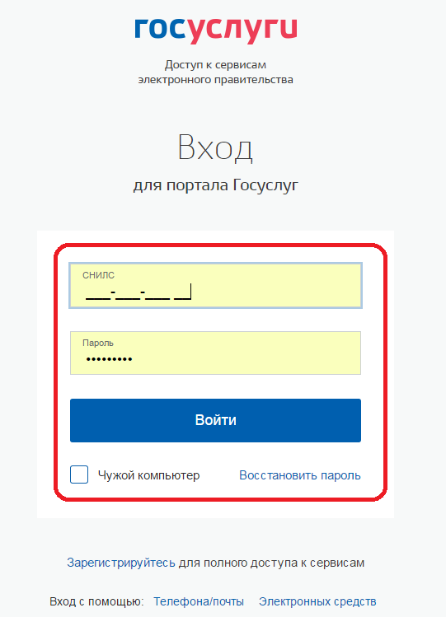
Подача заявления через ЕПГУ при наличии подтверждённой учетной записи
Ввести логин, пароль и нажать кнопку «Войти».
В качестве логина можно использовать номер мобильного телефона, адрес электронной почты или СНИЛС (в зависимости от того, что было указано при регистрации на портале).

Slide 10
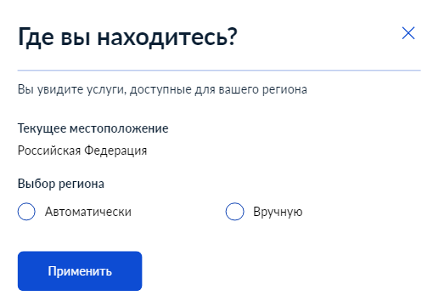

Подача заявления через ЕПГУ при наличии подтверждённой учетной записи
Проверить местоположение (должно быть указано – Екатеринбург).
Если местоположение не указано или указано неверно, вручную установить «Екатеринбург».

Slide 11
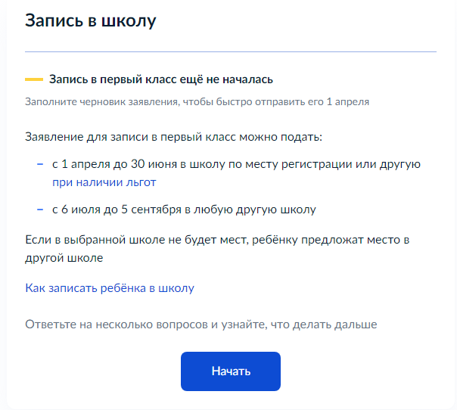
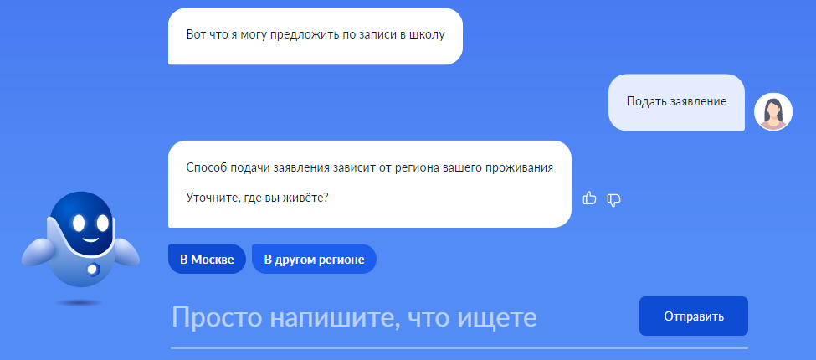
Подача заявления через ЕПГУ при наличии подтверждённой учетной записи
Поиск услуги через помощника: в строке поиска ввести «Запись в школу», выбрать действие «Подать заявление», далее выбрать «В другом регионе».

Slide 12
Подача заявления через ЕПГУ при наличии подтверждённой учетной записи
Прямая ссылка на услугу:
https://www.gosuslugi.ru/600368/1/form

Slide 13
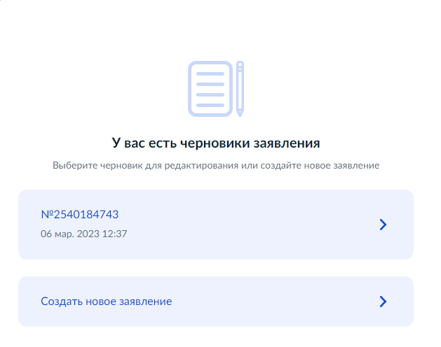
Подача заявления через ЕПГУ при наличии подтверждённой учетной записи
Создание предварительных заявлений будет доступно с 15 марта текущего года.
Если Вы ранее заполняли предварительное заявление, то после выбора услуги Вам будет предложено использовать черновик заявления или создать новое заявление.
Внимание родителей!
1 апреля текущего года у Вас будет возможность отправить данные предварительные заявления в назначенное время путем нажатия кнопки в личном кабинете ЕПГУ «Отправить заявление».

Slide 14
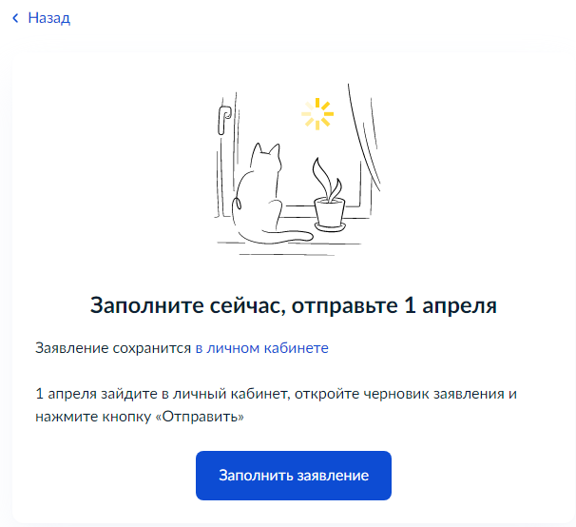
Подача заявления через ЕПГУ при наличии подтверждённой учетной записи
Выбрать «Заполнить заявление».

Slide 15
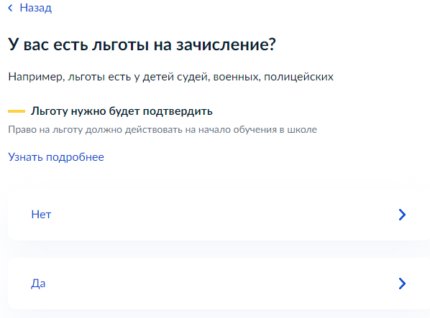
Подача заявления через ЕПГУ при наличии подтверждённой учетной записи
Указать наличие льгот.

Slide 16
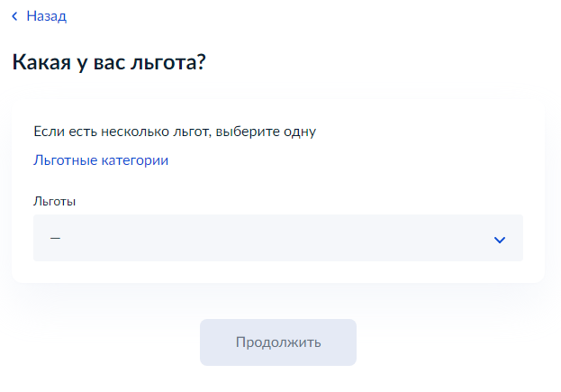
Подача заявления через ЕПГУ при наличии подтверждённой учетной записи
При наличии льготы необходимо выбрать значение из списка и нажать кнопку «Продолжить».

Slide 17
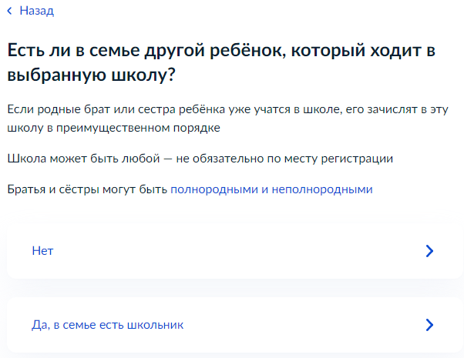
Подача заявления через ЕПГУ при наличии подтверждённой учетной записи
Указать, посещает ли старший ребенок образовательную организацию, в которую подается заявление.
Обращаем Ваше внимание на то, что регистрация на закрепленной за общеобразовательной организацией территории для данной категории детей при зачислении учитываться не будет.

Slide 18
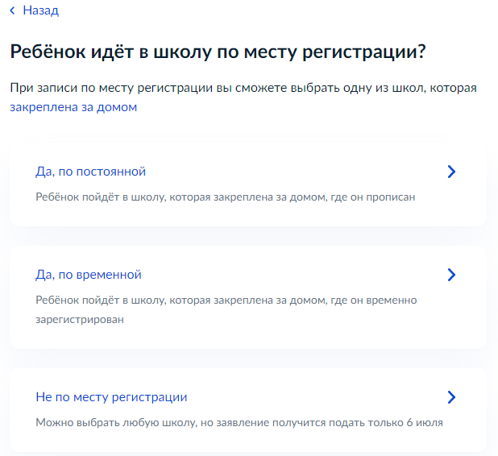
Подача заявления через ЕПГУ при наличии подтверждённой учетной записи
Выбрать тип регистрации.

Slide 19
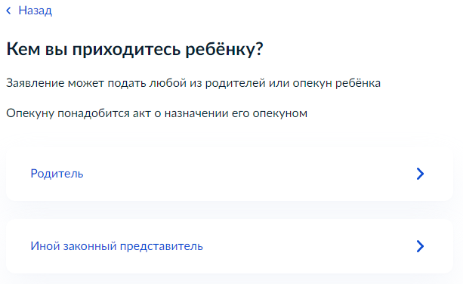
Подача заявления через ЕПГУ при наличии подтверждённой учетной записи
Указать, кем Вы приходитесь ребенку.

Slide 20
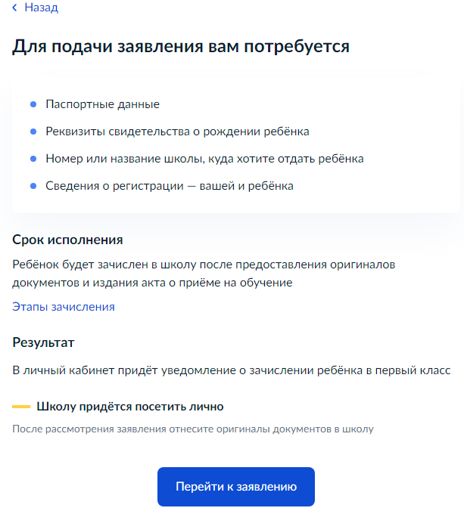
Подача заявления через ЕПГУ при наличии подтверждённой учетной записи
Выбрать «Перейти к заявлению».

Slide 21
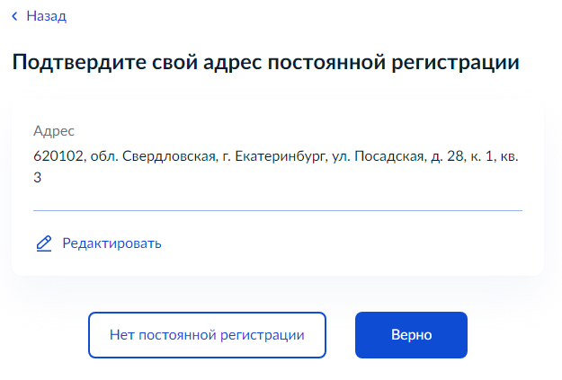
Подача заявления через ЕПГУ при наличии подтверждённой учетной записи
Значение адреса постоянной регистрации заявителя подставляется значением, указанным в Личном кабинете пользователя портала Госуслуг.
При наличии несовпадений необходимо изменить адрес, нажав кнопку «Редактировать», после чего выбрать «Верно».

Slide 22
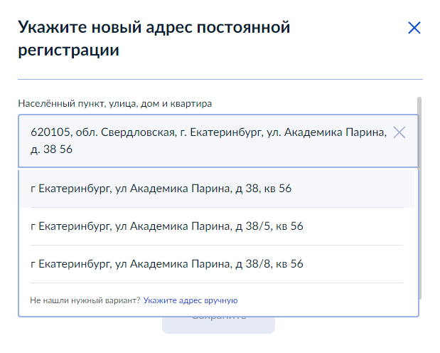
Подача заявления через ЕПГУ при наличии подтверждённой учетной записи
Внимание!
Значение в поле «Адрес» должно быть указано в соответствии со значением «Наименование территориальной единицы» Перечня муниципальных общеобразовательных организаций, закрепляемых за территориями муниципального образования «город Екатеринбург», утвержденного Постановлением Администрации города Екатеринбурга от 02.03.2023 № 493.
В случае отсутствия нужного значения «Адреса» в предложенных вариантах, необходимо выбрать «Укажите адрес вручную».

Slide 23
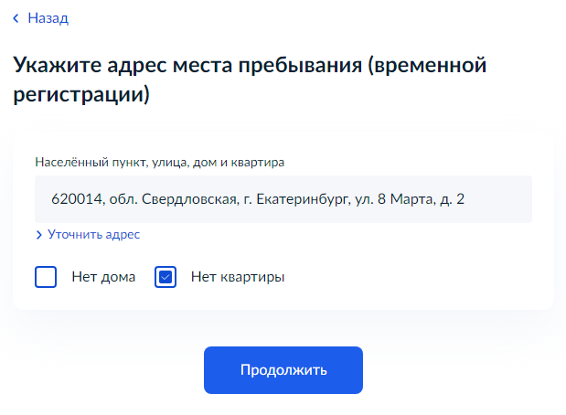
Подача заявления через ЕПГУ при наличии подтверждённой учетной записи
В случае отсутствия постоянной регистрации необходимо указать временную регистрацию -последовательно ввести населенный пункт, улица, дом, номер квартиры.
Если не нашли нужный адрес, то выбрать «Уточнить адрес».

Slide 24
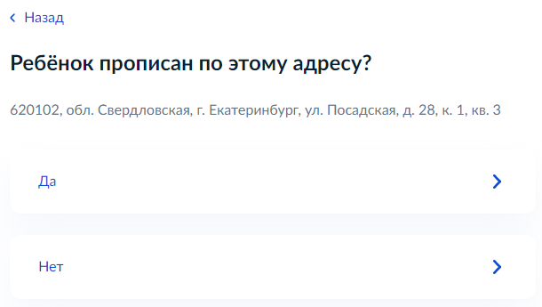
Подача заявления через ЕПГУ при наличии подтверждённой учетной записи
Указать, прописан ли ребенок по этому адресу.

Slide 25
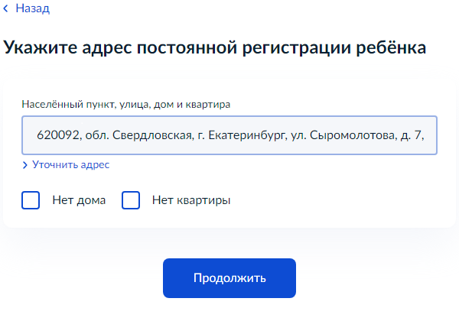
Подача заявления через ЕПГУ при наличии подтверждённой учетной записи
В случае, если ребенок прописан по другому адресу, необходимо последовательно ввести населенный пункт, улица, дом, номер квартиры.
Если не нашли нужный адрес, то выбрать «Уточнить адрес».

Slide 26
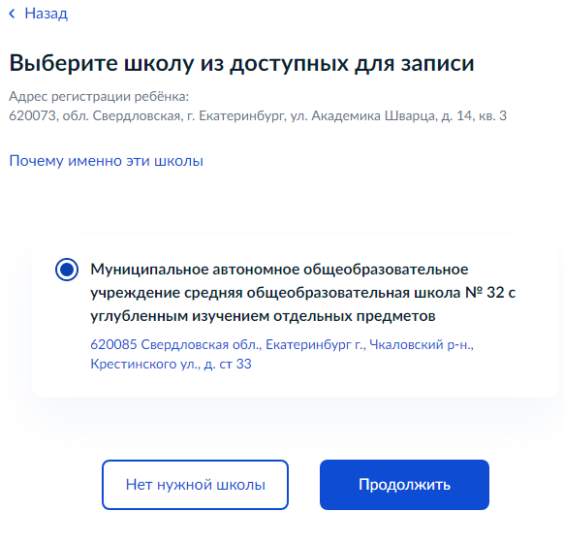
Подача заявления через ЕПГУ при наличии подтверждённой учетной записи
Необходимо заранее ознакомиться с перечнем общеобразовательных организаций, закрепленных за адресом регистрации ребенка. Постановление Администрации города Екатеринбурга
«О закреплении территорий за муниципальными общеобразовательными учреждениями муниципального образования «город Екатеринбург» размещено на сайте Департамента образования в разделе «Документы».
Выберите школу из доступных для записи значений, закреплённых за адресом регистрации ребенка.

Slide 27
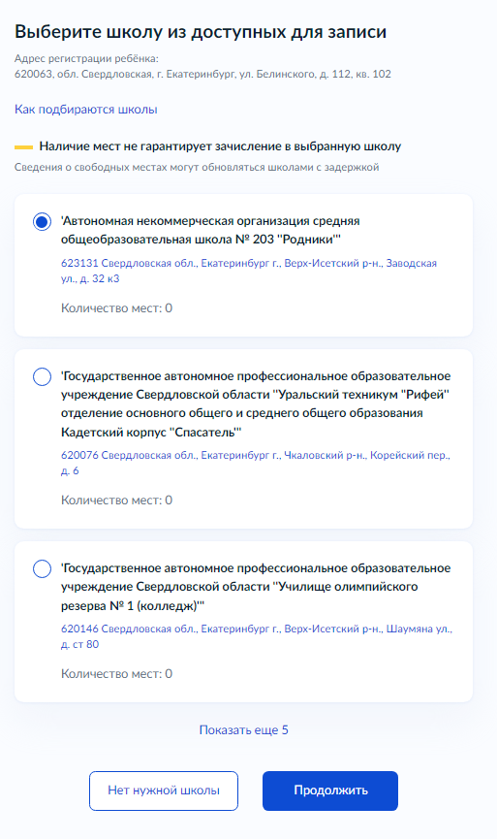
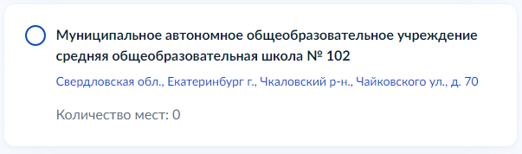
Подача заявления через ЕПГУ при наличии подтверждённой учетной записи
ВНИМАНИЕ! В связи с тем, что с 01.04.2023 обработка и регистрация заявлений о зачислении в общеобразовательные организации города Екатеринбурга осуществляется в государственной информационной системе Свердловской области «Единое цифровое пространство» в перечне школ, доступных для выбора, дополнительно к муниципальным общеобразовательным организациям, отображаются школы, подведомственные Министерству образования и молодежной политики Свердловской области.
Для выбора школы необходимо найти ее в предложенном перечне, воспользовавшись кнопкой «Показать еще 5», затем «Продолжить».
Внимание!
К общеобразовательным организациям, подведомственным Департаменту образования, относятся организации вида «Муниципальное».

Slide 28
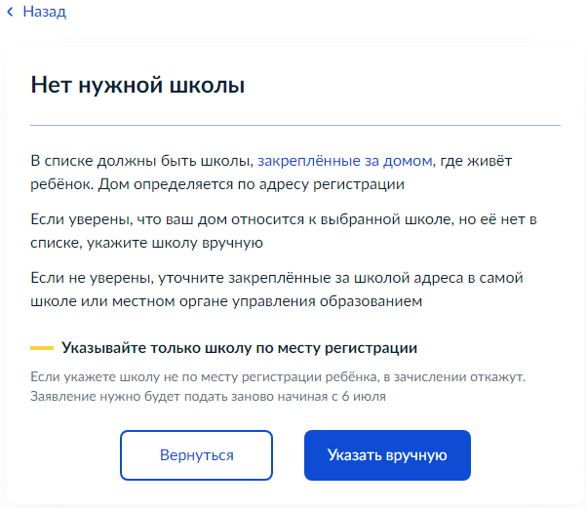
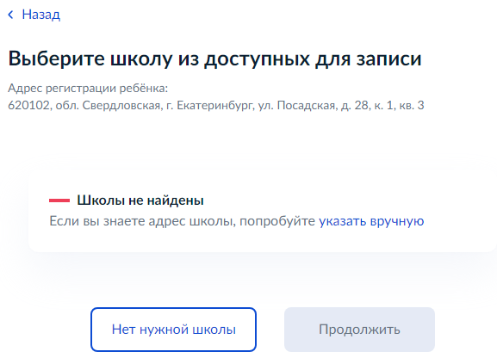
Подача заявления через ЕПГУ при наличии подтверждённой учетной записи
В случае отсутствия школы в предложенном списке для записи, необходимо выбрать «Нет нужной школы», затем «Указать вручную».

Slide 29
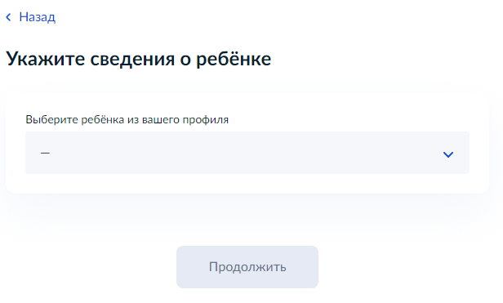
Подача заявления через ЕПГУ при наличии подтверждённой учетной записи
Выбрать данные ребенка из вашего профиля Личного кабинета.

Slide 30
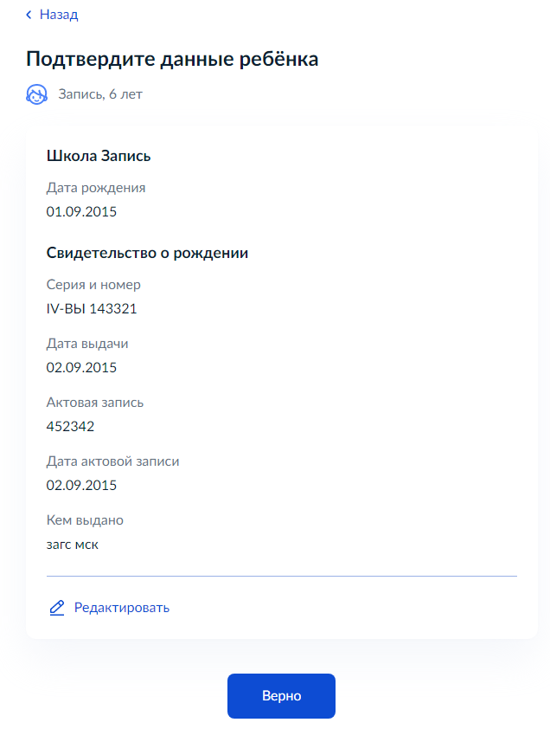
Подача заявления через ЕПГУ при наличии подтверждённой учетной записи
Подтвердить данные ребёнка.

Slide 31
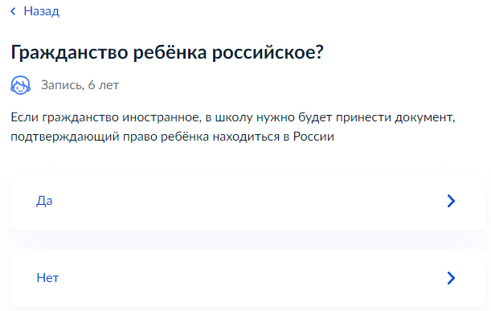
Подача заявления через ЕПГУ при наличии подтверждённой учетной записи
Указать, имеет ли ребенок российское гражданство.

Slide 32
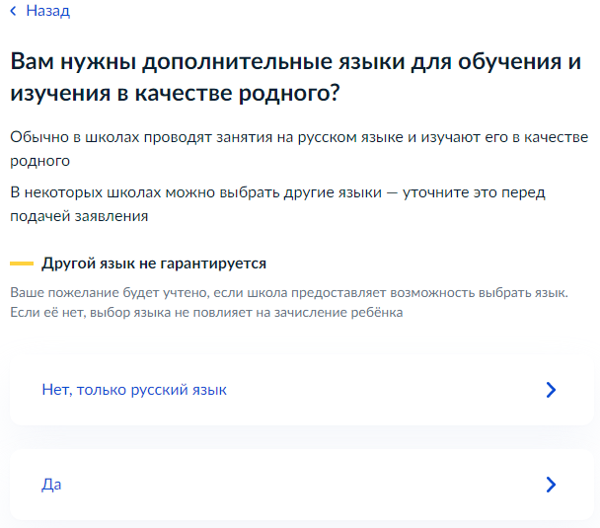
Подача заявления через ЕПГУ при наличии подтверждённой учетной записи
Если ребёнок не имеет российского гражданства, указать необходимость в дополнительном языке для обучения в качестве родного.

Slide 33
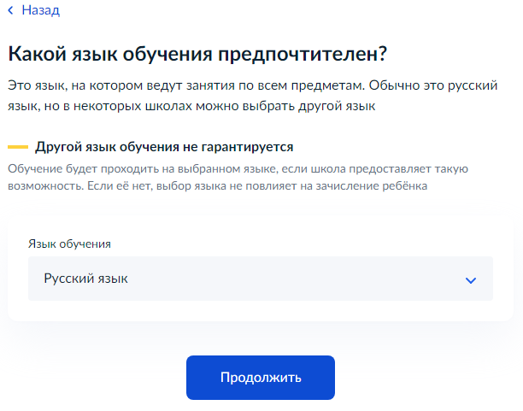
Подача заявления через ЕПГУ при наличии подтверждённой учетной записи
Если ребёнок имеет российское гражданство, выбрать язык обучения.

Slide 34
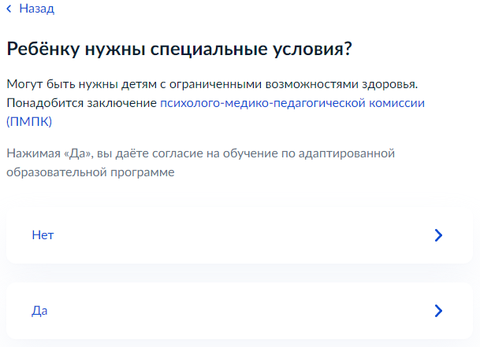
Подача заявления через ЕПГУ при наличии подтверждённой учетной записи
Указать, необходимы ли ребёнку специальные условия.

Slide 35
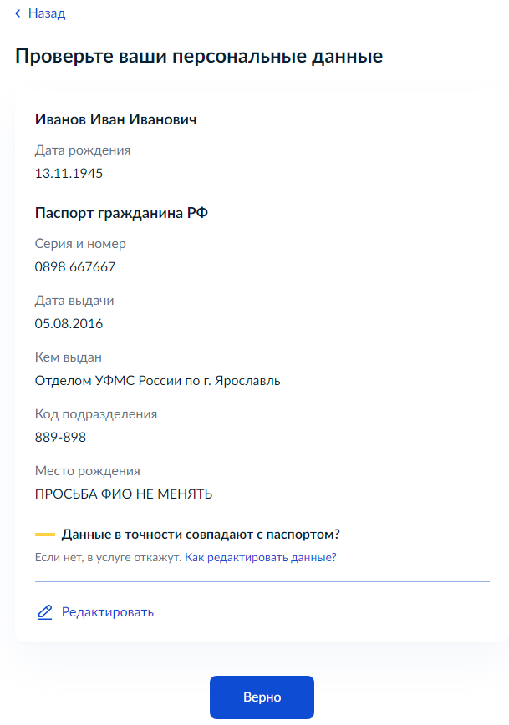
Подача заявления через ЕПГУ при наличии подтверждённой учетной записи
Проверить данные заявителя.
Если в указанных данных содержится ошибка, выбрать «редактировать».

Slide 36
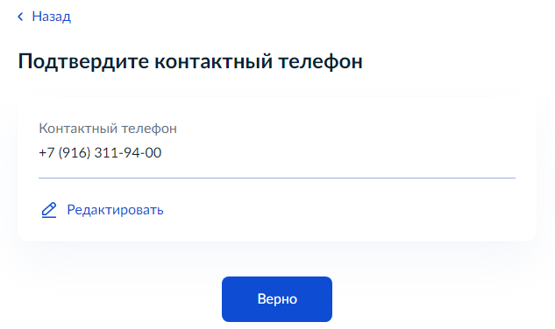
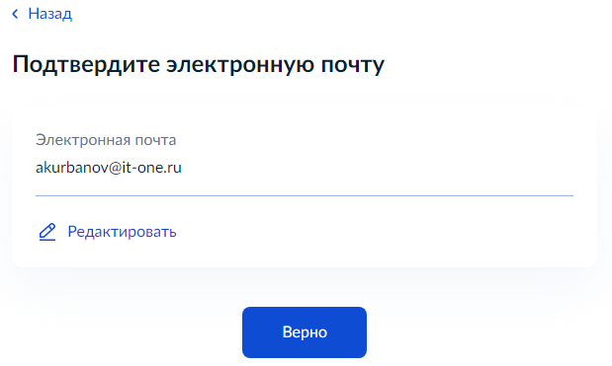
Подача заявления через ЕПГУ при наличии подтверждённой учетной записи
Подтвердить контактный номер телефона и электронную почту.

Slide 37
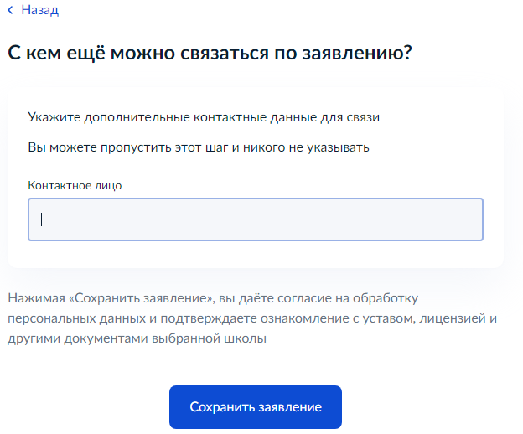
Подача заявления через ЕПГУ при наличии подтверждённой учетной записи
Указать данные второго родителя (законного представителя) ребенка (при наличии).

Slide 38
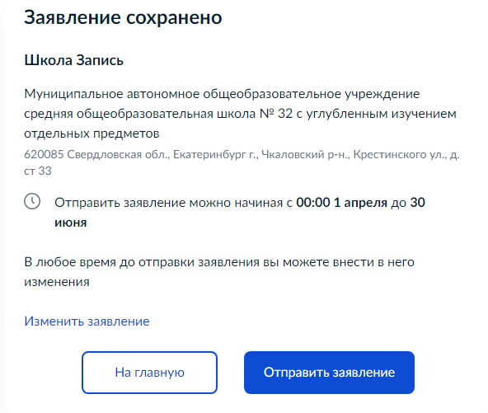
Подача заявления через ЕПГУ при наличии подтверждённой учетной записи
Черновик заявления сохранен и будет отображаться в Личном кабинета портала Госуслуг.
Время подачи заявлений указано в разделе Когда подавать заявление: настоящей инструкции.
ВНИМАНИЕ! В случае подачи заявлений с использованием Единого портала, номер заявления присваивается во время создания предварительного заявления.
По рекомендации Минцифры РФ перед началом приема заявлений пользователю нужно авторизоваться в ЕСИА и зайти в раздел с черновиками заявлений - сессия длится 30 минут. Находясь в разделе черновиков при наступлении старта подачи заявления кнопка «Отправить заявление» станет активной - это произойдет автоматически, страницу обновлять при этом не нужно.

Slide 39

Подача заявления через ЕПГУ при наличии подтверждённой учетной записи
Во время записи произошла перезагрузка страницы или появилось сообщение "Возникла ошибка 429. Заявление не отправлено". Что делать?
После этого обновите страницу браузера.
Портал перегружен. Почему?
Сработал механизм защиты от перегрузок. Повторите последние действия.

Slide 40
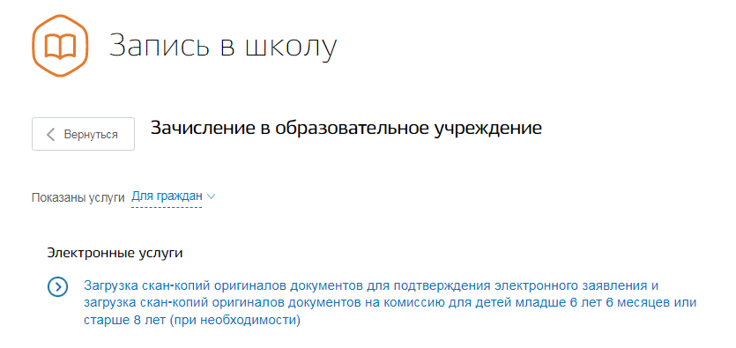
Подтверждение электронного заявления на ЕПГУ
В приемную кампанию 2023 года на ЕПГУ функционирует сервис, который позволяет
родителям, подавшим заявление в электронном виде, подгружать скан-копии
документов, подтверждающих заявление (https://www.gosuslugi.ru/24225).

Slide 41
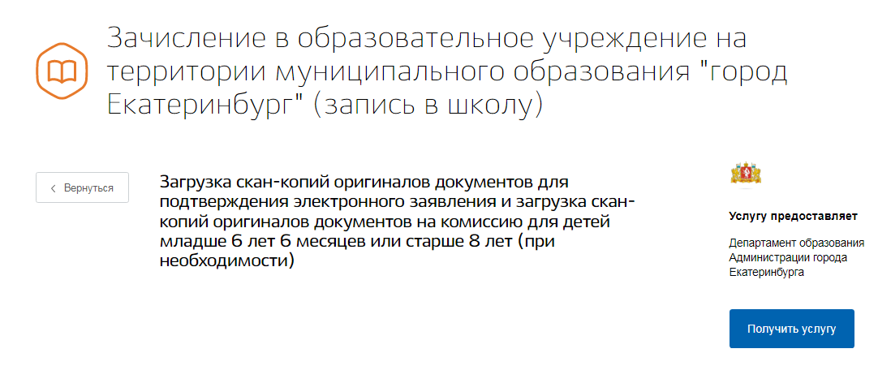
Подтверждение электронного заявления на ЕПГУ
В приемную кампанию 2023 года на ЕПГУ функционирует сервис, который позволяет
родителям, подавшим заявление в электронном виде, подгружать скан-копии
документов, подтверждающих заявление.

Slide 42
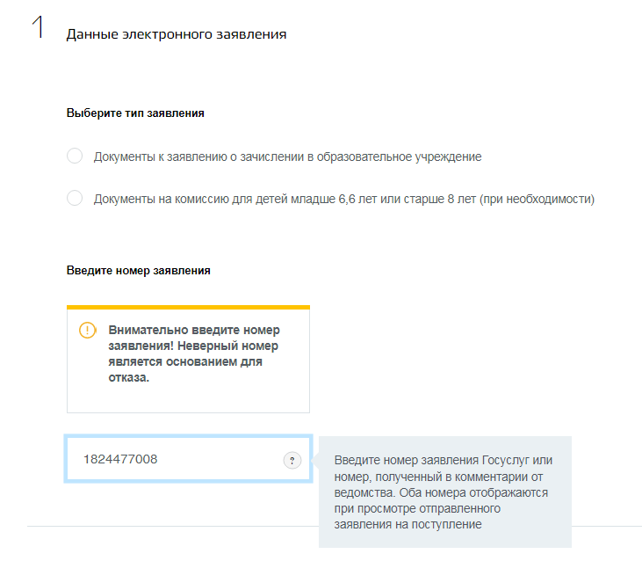
Подтверждение электронного заявления на ЕПГУ
Необходимо выбрать тип заявления и указать номер.

Slide 43
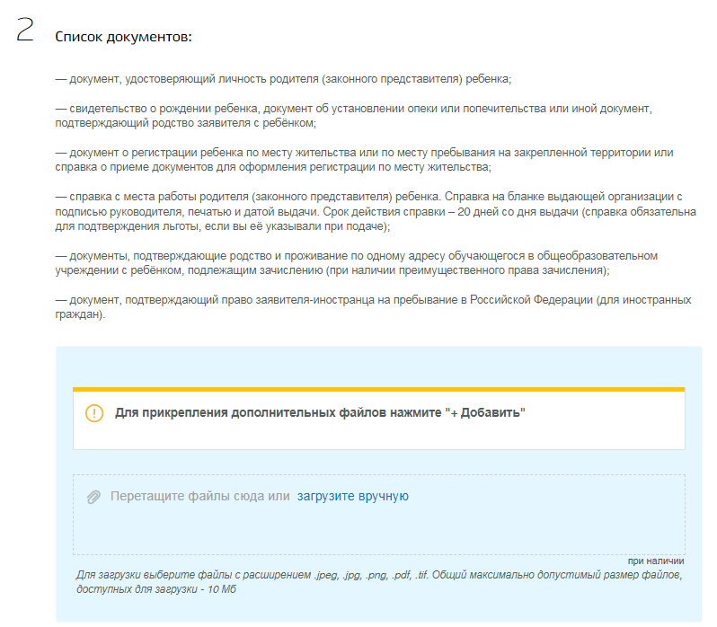
Подтверждение электронного заявления на ЕПГУ
Загрузить необходимые документы.
В соответствии с пунктом 27 приказа Министерства просвещения РФ от 02.09.2020 № 458 «Об утверждении порядка приема на обучение по образовательным программам начального общего, основного общего и среднего общего образования» (далее – Порядок) при подаче заявления в электронной форме через ЕПГУ родители представляют документы (копии или оригиналы), подтверждающие первоочередное и преимущественное право приема на обучение или документы, подтверждение которых в электронном виде невозможно.
Также в соответствии с пунктом 26 Порядка при посещении общеобразовательной организации и (или) очном взаимодействии с уполномоченными должностными лицами общеобразовательной организации родители (законные представители) ребенка предъявляют оригиналы указанных документов.

Slide 44
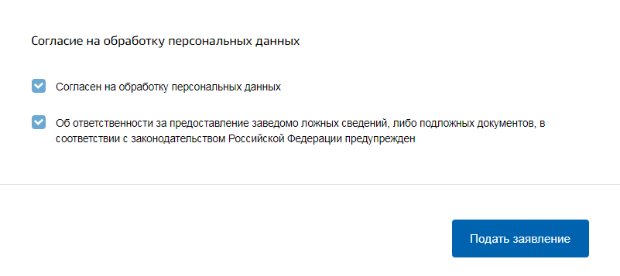
Подтверждение электронного заявления на ЕПГУ
Сделать отметки о согласии и об ответственности, после чего выбрать «Подать заявление».

Slide 45
Куда звонить, если остались вопросы:
Верх-Исетский район | 304-12-64 | Иваницкая Наталья Александровна, зам.начальника РУО
Железнодорожный район | 304 - 16-31 | Шарипова Екатерина Эдуардовна, зам.начальника РУО
Кировский район | 304-16-36 | Карова Марина Владимировна, зам.начальника РУО
Ленинский район | 304-16-41 | Коржановская Ольга Анатольевна, зам.начальника РУО
Октябрьский район | 304-12-71 | Лыжина Юлия Николаевна, зам.начальника РУО
Орджоникидзевский район | 304-12-57 | Юрочкина Наталья Александровна, зам.начальника РУО
Чкаловский район | 304-16-52 304-16-51 | Тараканова Светлана Петровна главный специалист РУО; Склюева Ирина Васильевна зам.начальника РУО
Академический район | 287-02-86 | Миронова Ольга Валерьевна, начальник РУО
Департамент образования города Екатеринбурга | 304-12-44 | Агафонова Ирина Васильевна главный специалист
Департамент образования города Екатеринбурга | 304-12-43 | Кудинова Татьяна Геннадьевна начальник отдела
Департамент образования города Екатеринбурга (по вопросам правового обеспечения приема детей в первый класс) | 304-12-41 | Стахеева Наталья Александровна ведущий специалист; Пучкова Зоя Олеговна главный специалист; Шурова Ирина Александровна начальник отдела
Департамент образования города Екатеринбурга (по вопросам подачи заявления через ЕПГУ) | 304-12-50 | Обухова Кристина Викторовна, начальник отдела

